Slide 1

СКАЖИ НАРКОТИКАМ- НЕТ! | Прокуратура Кармаскалинского района с. Кармаскалы, ул. Строительная, 7 Тел. 8(34765)2-23-48 | Прокуратура Республики Башкортостан Прокуратура Кармаскалинского района 2022 ГОД
ОСТОРОЖНО! НАРКОТИКИ!

Slide 2
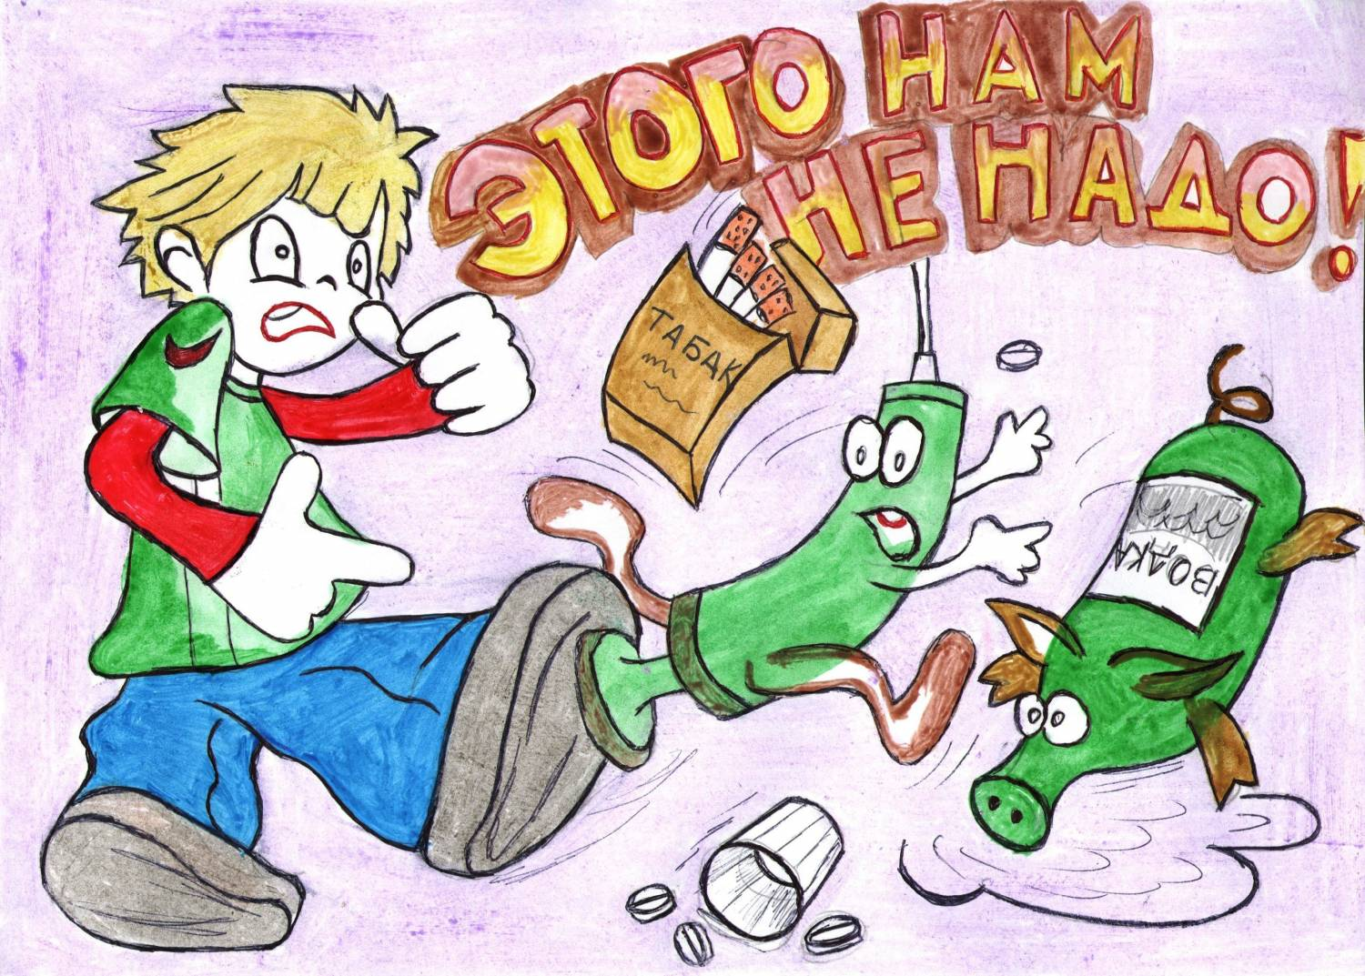
Статистика показывает, что наряду с наркотическими препаратами растительного происхождения все большую «популярность» приобретают синтетические наркотики, такие как курительные смеси (популярное название «спайс»), содержащие в составе сильнодействующее синтетическое наркотическое вещество, распространяется через объекты торговли, сеть Интернет, по почте, в общественных местах, в т.ч. учебных заведениях, в виде высушенных и измельченных частей растений, пропитанных синтетическим наркотическим веществом, представляют собой сильнодействующий психоактивный препарат, вызывающий агрессивные действия, галлюцинации, дезориентацию в окружающей обстановке, вплоть до потери сознания, потребление вызывает быстрое привыкание к ним, переходящее в зависимость, нередко потребление «спайса» приводит к отравлению организма и смертельному исходу.
ЗА УПОТРЕБЛЕНИЕ НАРКОТИКОВ ПРЕДУСМОТРЕНА АДМИНИСТРАТИВНАЯ И УГОЛОВНАЯ ОТВЕТВТЕННОСТЬ
Приобретение, хранение, изготовление наркотиков:
Штраф 4-5 тыс. рублей или арест до 15 суток; В значительном размере: до 3-х лет лишения свободы; В крупном размере: от 3 до 10 лет лишения свободы; В особо крупном размере: от 10 до 15 лет лишения свободы.
Производство, сбыт или пересылка наркотиков:
Лишение свободы от 4 до 8 лет ; В образовательном учреждении, на объектах спорта, транспорта, в сети Интернет: от 5 до 12 лет лишения свободы; В значительном размере: от 8 до 15 лет лишения свободы; В крупном размере: от 10 до 20 лет лишения свободы; В особо крупном размере: от 15 до 20 лет лишения свободы, либо пожизненное лишение свободы.
О ФАКТАХ НЕЗАКОННОГО ОБОРОТА НАРКОТИЧЕСКИХ СРЕДСТВ НЕОБХОДИМО СООБЩАТЬ В ОТДЕЛ МВД РОССИИ ПО КАРМАСКАЛНСКОМУ РАЙОНУ ПО ТЕЛ. 8(34765)-2-10-83

